Slide 1
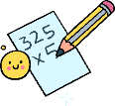
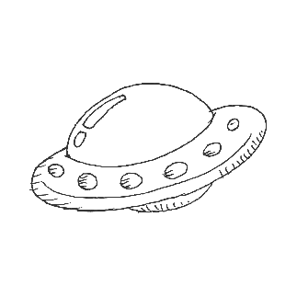
Ôn tập
Bài 2

Slide 2
01
Chọn từ ngữ trong khung thay cho ô vuông
1
2
năm học
trôi qua
Một tuần nữa là kết thúc. Thời gian thật nhanh. Tôi nhớ lại những chuyện đã qua. Từ tháng Chín đến nay, tôi đã tiến bộ không ngừng nhờ sự của nhiều người. Tôi muốn cảm ơn tất cả.
Tôi muốn cô giáo. Nhờ sự tận tâm dạy dỗ của cô, tôi đã hiểu được nhiều điều thú vị. Tôi muốn cảm ơn các bạn. Các bạn đã cùng tôi học nhóm. Các bạn cũng giúp tôi học được cách cư xử với mọi người. Đặc biệt, tôi muốn cảm ơn bố mẹ tôi. Bố mẹ tôi đã dành cho tôi tình yêu thương và luôn chăm chú những câu chuyện ở trường của tôi.
Năm học vừa qua quả là tuyệt đối với tôi.
3
năm ngoái
4
giúp đỡ
cảm ơn
5
thân thiện
6
lắng nghe
7
(Theo A-xi-mi)

Slide 3
Đọc thành tiếng bài đọc đã hoàn chỉnh
02

Slide 4
3. Trả lời câu hỏi

Slide 5
Trả lời câu hỏi
a. Bạn nhỏ muốn cảm ơn những ai?
Bạn nhỏ muốn cảm ơn cô giáo, bạn bè, bố mẹ.

Slide 6
Trả lời câu hỏi
b. Nhờ đâu mà bạn nhỏ đã tiến bộ không ngừng trong năm học qua?
Bạn nhỏ đã tiến bộ không ngừng trong năm học qua nhờ sự giúp đỡ của mọi người.

Slide 7
Trả lời câu hỏi
c. Còn em, sau một năm học, em muốn cảm ơn những ai? Vì sao?

Slide 8
4
Nghe viết
Thời gian trôi thật nhanh. Tôi nhớ lại những chuyện
đã qua. Từ đầu năm đến nay, nhờ sự giúp đỡ của nhiều người, tôi tiến bộ không ngừng. Tôi muốn cảm ơn tất cả.
Những chữ nào viết hoa? Vì sao?
Em hãy tìm từ dễ viết lẫn trong bài.
Khi viết chữ đầu dòng, ta lưu ý gì?
Đoạn trên có mấy câu?
Kết thúc câu có dấu gì?

Slide 9
Thời gian trôi thật nhanh. Tôi nhớ lại những
chuyện đã qua. Từ đầu năm đến nay, nhờ sự
giúp đỡ của nhiều người, tôi tiến bộ không ngừng.
Tôi muốn cảm ơn tất cả.

Slide 10
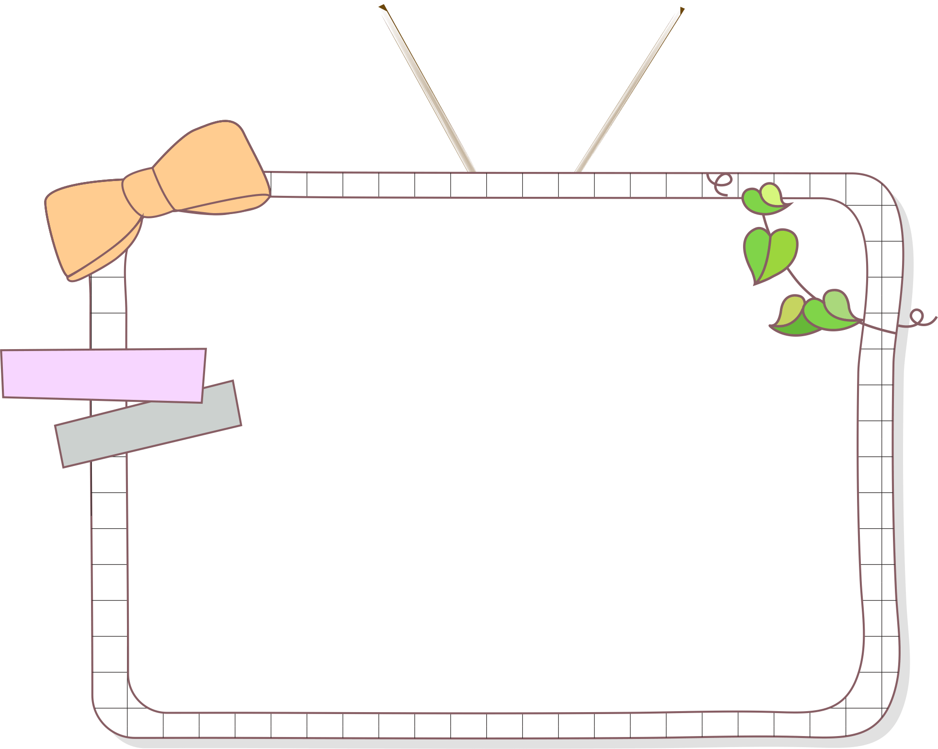
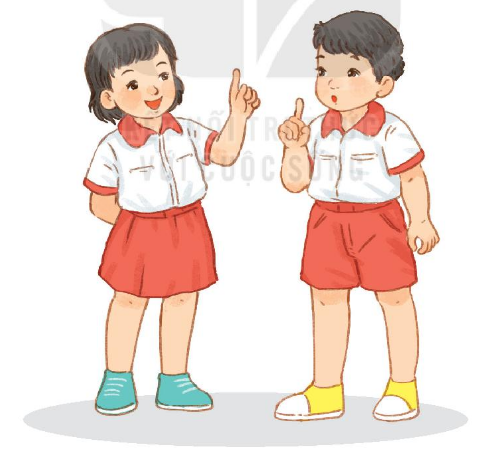
05
ĐỌC MỞ RỘNG
a. Tìm đọc một tập truyện
b. Nói với bạn về một câu chuyện trong tập truyện đó

Slide 11
Tạm biệt các em

